Slide 1

Assemblea
Ordinaria
2023
parte 2

Slide 2


RAFFRONTO ULTIMI 3 ANNI
GIORNATE GARA e GIORNATE CRONO
GIORNATE GARA
GIORNATE CRONO
1.140
8.207
7.514
940
722
5.560
+200
+118
+693
+1.954
2022
2021
2020
2022
2021
2020
Come si vede nel 2022 si registra un certo incremento
rispetto ai 2 anni precedenti sia
nelle GIORNATE GARA che nelle GIORNATE CRONO

Slide 3

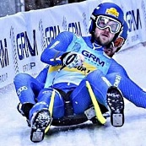

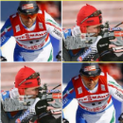

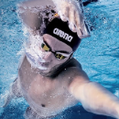
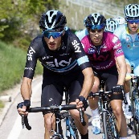
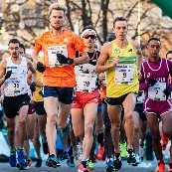

raffronto ultimi 3 anni
GIORNATE GARA
negli sport più cronometrati

Slide 4

HOCKEY
724
605
431
+119
+174
2022
2021
2020

Slide 5

SCI ALPINO
134
113
79
+55
-34
2022
2021
2020

Slide 6

PALLAMANO
89
66
56
+23
+10
2022
2021
2020

Slide 7
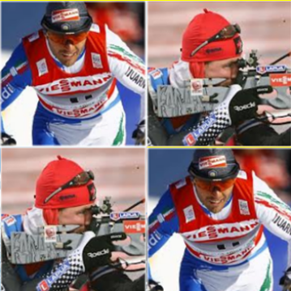
SCI NORDICO
(fondo + biathlon)
41
42
32
+9
-10
2022
2021
2020

Slide 8
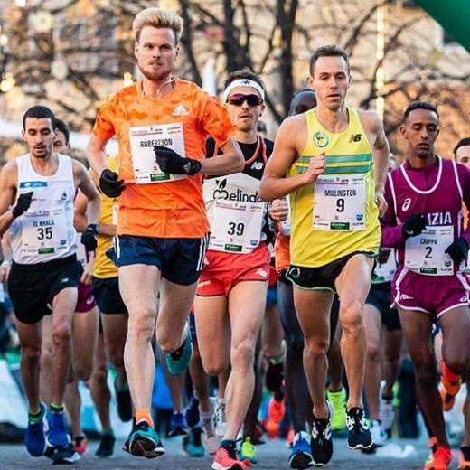
ATLETICA
pista+strada
40
17
+23
+15
2
2022
2021
2020

Slide 9

NUOTO
55
32
19
-23
+36
2022
2021
2020

Slide 10

CICLISMO
32
25
21
-7
+11
2022
2021
2020

Slide 11

SLITTINO
19
16
14
+5
-2
2022
2021
2020

Slide 12
Suddivisione delle Giornate Gara negli sport
più cronometrati col loro peso in %
Hockey: 724 63.50
%
Sci alpino: 134 11.75
%
Pallamano: 89 7.80
%
Sci nordico: 41 3.59
%
Atletica: 40 3.50
%
Nuoto: 32 2.80
%
Ciclismo: 25 2.19
%
Slittino: 19 1.66
%
Altri Sport: 36 3.15
%
19 sono state le diverse specialità sportive
in cui siamo stati impegnati

Slide 13


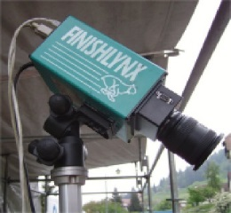
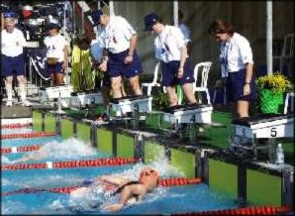
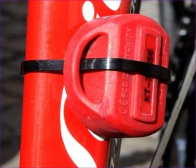




relativamente ai
servizi
“specialistici”
il consuntivo 2022
è il seguente:

Slide 14

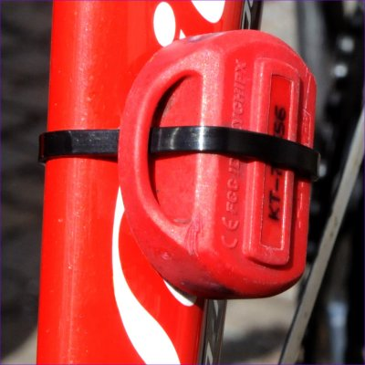
elaborazioni
243
+49 rispetto al 2021
fotofinish
3
-3 rispetto al 2021
piastre nuoto
34
-19 rispetto al 2021
transponder
36
+2 rispetto al 2021

Slide 15


AD OGNI BUON CONTO
cambierà il clima, la moda e quant’altro,
ma quello che resta immutato neI secoli è che
nella classifica nazionale, compiuto il 22°
anno del terzo millennio siamo ancora
INOSSIDABILMENTE
al posto numero
1

Slide 16
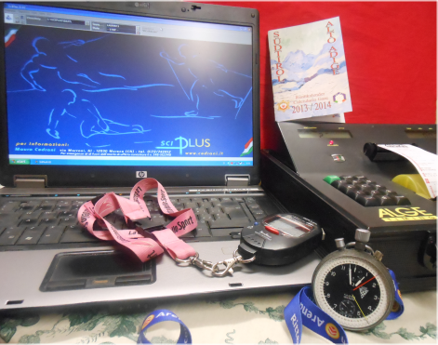
… e veniamo a noi
per esaminare
i più attivi
come numero annuale
di servizi

Slide 17




IL PODIO
Dario
109
Toni
99
Mario
90
2
1
3

Slide 18

Dopo il podio la graduatoria
dei migliori 40

Slide 19
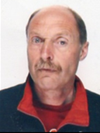
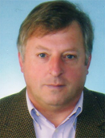








1
Costa Dario
109
2
Ambach Anton
99
3
Stegher Mario
90
4
Grassl Walter
82
5
Metz Hansjoerg
78
5
Mischiatti Mauro
78
7
Mussi Bruno
75
8
Piras Giuseppe
72
9
Todesco Mauro
70
10
Miggiano Sergio
69

Slide 20










11
Sartori Guido
66
12
Spicca Paolo
65
13
Fecchio Luca
58
14
Frasnelli Alfredo
54
15
Scafuto Antonio
52
16
Todesco Federica
49
17
Prezzi Robert
45
18
Bergamo Alberto
44
18
Engl Egon
44
20
Ossanna Tatiana
43

Slide 21








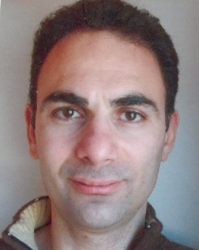

21
Mair Christina
40
22
Haeusl Maria Cristina
39
22
Innerbichler Erich
39
24
Pramstaller Paul
38
25
Mattolin Nicola
36
25
Zoeschg Bruno
36
27
Goldin Roberto
35
27
Mussi Daniel
35
27
Troccoli Luca
35
30
Cibin Matteo
34

Slide 22


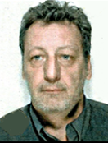







31
Linossi Stefano
33
32
Unterkofler Robert
32
33
Birti Silvano
30
33
Santi Mauro
30
35
Niedermair Karl
29
35
Semidoppio Paolo
29
37
Coller Guglielmo
28
37
Ploner Egon Antonio
28
39
Zacchino Gerardo
26
40
Berger Oskar
25

Slide 23





40
Camol Sante
25
40
Mattolin Luca
25
40
Pipino Daniela Patrizia
25
Questo è il gruppo di testa. E gli altri?
Ad ogni modo la classifica dei servizi fatti
prosegue con altri 82 cronometristi
che con 22 servizi fino a 1 servizio sono
stati comunque presenti sui campi di gara.
Gli altri hanno fatto
quel che potevano e meriterebbero
anche loro di essere menzionati,
ma non c’è né il tempo né lo spazio.

Slide 24

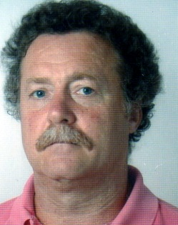

il salto del canguro
il canguro 2022 è:
Lo fa chi incrementa
maggiormente il numero di
servizi annuali
Paolo il partenziere
che fa un balzo in avanti
di ben 53 servizi
ottimo lavoro Paolo!

Slide 25

A dir la verità ci sarebbe anche …
il salto del gambero
ma ce ne asteniamo, perché come già detto
ognuno di noi fa quello che può fare in base
ai suoi impegni od altro, e deve essere
comunque ringraziato.

Slide 26
Abbiamo visto la graduatoria annuale
dei servizi di cronometraggio in genere.
Ma poi c’è quella particolare
degli specializzati nella
elaborazione dei dati
vale a dire dei
COMPUTERMEN

Slide 27






1
Stegher Mario
85
2
Unterkofler Robert
32
3
Bergamo Alberto
31
4
Miggiano Sergio
22
5
Costa Dario
15
6
Conte Sergio
12
7
Mussi Daniel
10
8
Linossi Stefano
9
9
Ambach Anton
8
10
Frasnelli Alfredo
7

Slide 28



10
Pappalardo Salvatore
7
12
Piok Lukas
4
13
Goldin Roberto
1
Ai nostri
computermen
rivolgiamo un ringraziamento particolare perché
sono le loro classifiche che spalancano le porte
ai visitatori del nostro sito.

Slide 29




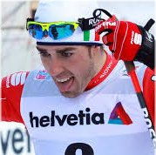
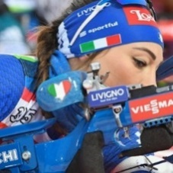


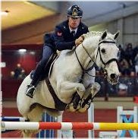
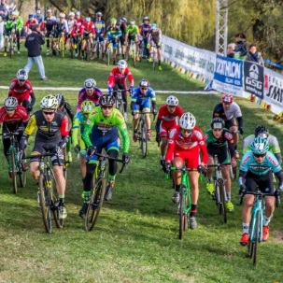
I PIU’ ASSIDUI
negli sport
più gettonati

Slide 30





Hockey
Grassl Walter
75
Mischiatti Mauro
53
Scafuto Antonio
52
Haeusl Maria Cristina
38
Piras Giuseppe
38
Pramstaller Paul
38

Slide 31



Sci Alpino
Ambach Anton
45
Spicca Paolo
45
Stegher Mario
45
Costa Dario
32
Miggiano Sergio
26

Slide 32



Pallamano
Todesco Mauro
32
Troccoli Luca
30
Pipino Daniela Patrizia
25
Metz Hansjoerg
23
Mariano Sergio
22
Todesco Federica
22

Slide 33




Ciclismo
(Strada+MTB)
Bergamo Alberto
12
Conte Sergio
11
Innerbichler Erich
11
Mussi Bruno
11
Miggiano Sergio
9

Slide 34

Fondo
Camol Sante
7
Costa Dario
6
Stegher Mario
5
Debiasi Paolo
3
Sartori Guido
3
Spicca Paolo
3

Slide 35
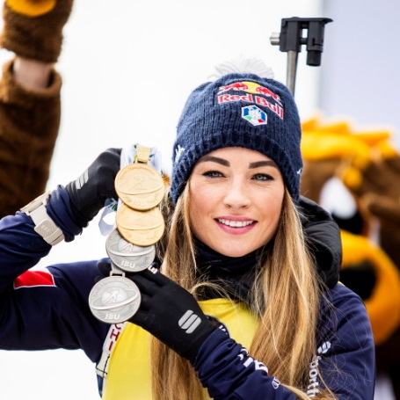
Biathlon
Costa Dario
14
Sartori Guido
11
Stegher Mario
9
Mussi Bruno
8
Conte Sergio
6
Ossanna Tatiana
6

Slide 36
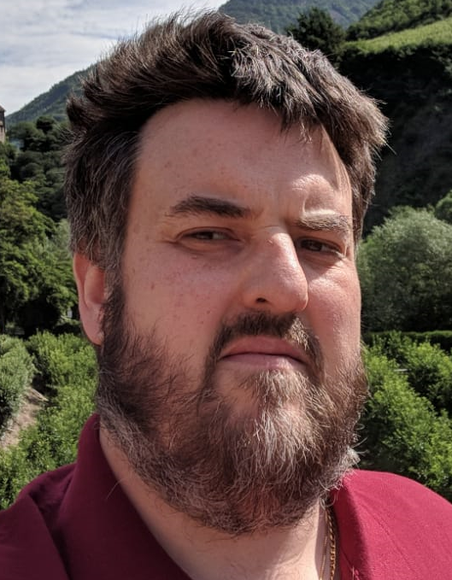



Nuoto
Piras Giuseppe
33
Frasnelli Alfredo
25
Unterkofler Robert
23
Coller Guglielmo
16
De Bonis Douglas Fabian
15
Metz Hansjoerg
15

Slide 37




Slittino
Bergamo Alberto
13
Klotz Erica
7
Martini Tranquillo
6
Gschliesser Anton
4
Senoner August Anton
4

Slide 38





Pattinaggio
Velocità
Boatto Paolo
9
Ferrari Cinzia
9
De Luca Michele
5
Semidoppio Paolo
3
Birti Silvano
2
Bottegal Gianni
2

Slide 39
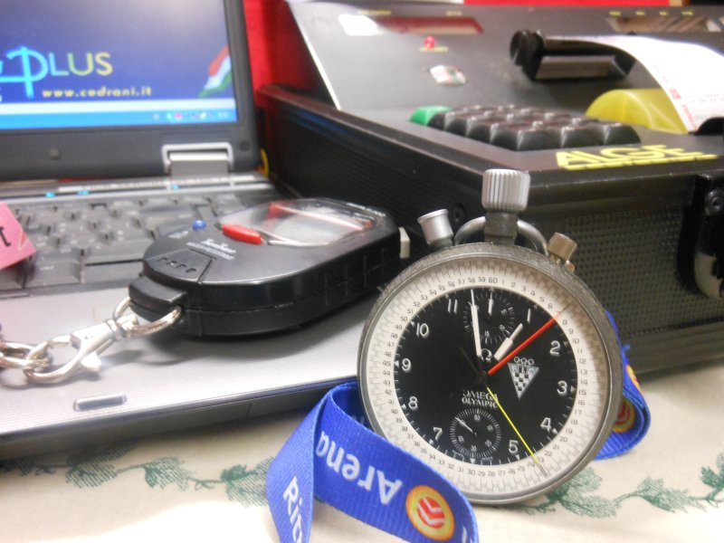
A conclusione dei
risultati che abbiamo
appena visto, vediamo
chi sono gli artefici

Slide 40

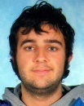
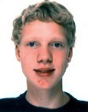
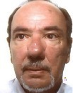
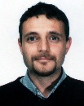

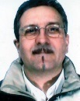
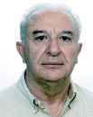
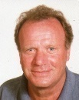
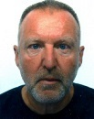
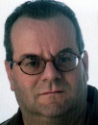
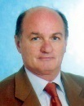
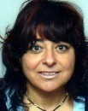
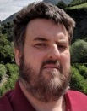
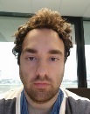
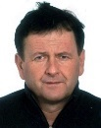
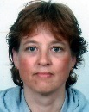
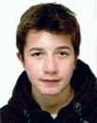
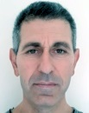
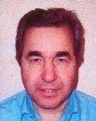

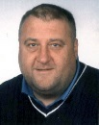
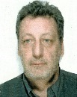
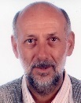
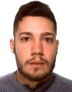
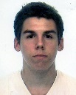
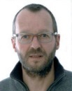
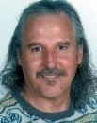
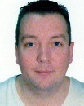
































































































Slide 41
EH SI. SIAMO TUTTI NOI
un team super collaudato
+
attrezzature all’avanguardia.
QUESTA E’ LA SOMMA
CHE FA LA DIFFERENZA!
Ed è grazie a questo formidabile lavoro
di squadra se i kronos altoatesini
si collocano costantemente
ai vertici nazionali

Slide 42

E un grazie da parte di tutti noi lo dobbiamo ai
D E S I G N A T O R I
per il loro diuturno, prezioso e talvolta ingrato compito che nella stagione scorsa li ha visti impegnati a coprire una per una le
1.140
Giornate-gara
Fine parte 2

